Slide 1
Computación aplicada a la educación: Proyectos de investigación y desarrollo
Dr. Alberto Ramírez Martinell
albramirez@uv.mx
@armartinell
V Foro de Divulgación Científica en Ciencias de la Computación
Universidad Octubre, 2016

Slide 2
Computación aplicada a la educación: Proyectos de investigación y desarrollo
Dr. Alberto Ramírez Martinell
albramirez@uv.mx
@armartinell

Slide 3
El Espía 2.0
El Espía 2.0 es una herramientas digital de apariencia y funcionamiento similar a la de un procesador de textos cuyo objetivo principal es explorar los procesos psicolingüísticos de producción de textos mediante el registro de la posición y el tiempo asociado a cada caracter introducido a través del teclado.
http://www.uv.mx/blogs/elespia/

Slide 4
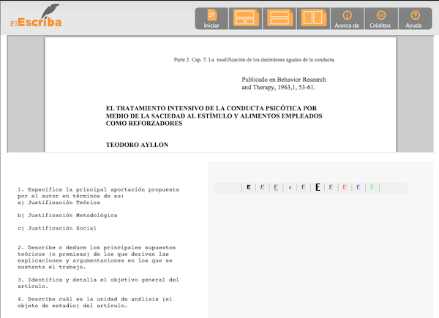
El Escriba
El Escriba es una herramienta para el seguimiento del proceso electrónico de escritura.
http://www.uv.mx/blogs/elespia/descargas

Slide 5
El Estilista
El Estilista es una herramienta didáctica para el formateo de referencias en APA, MLA y Harvard
http://www.uv.mx/blogs/elespia/descargas

Slide 6
Brecha Digital en Educación Superior
La investigación BDES nos permite visualizar las diferencias en los grados de apropiación tecnológica de los estudiantes y profesores universitarios.
http://www.uv.mx/blogs/brechadigital
http://gat.aexiuv.com

Slide 7
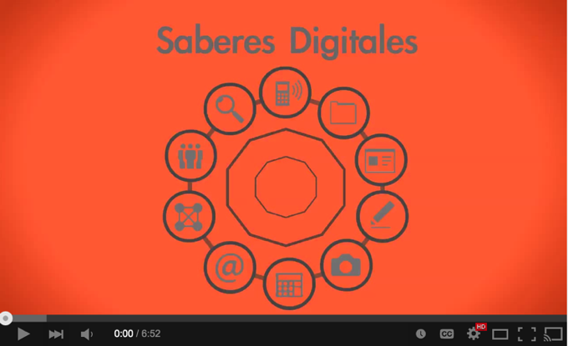
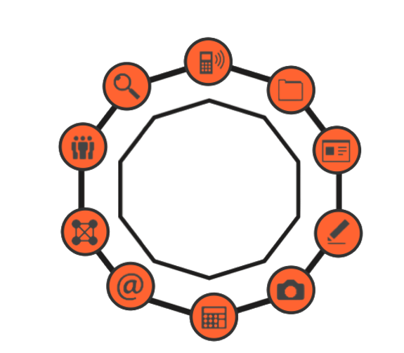
Saberes Digitales
http://www.uv.mx/blogs/brechadigital
https://www.youtube.com/watch?v=zYlqdG_-8hE

Slide 8
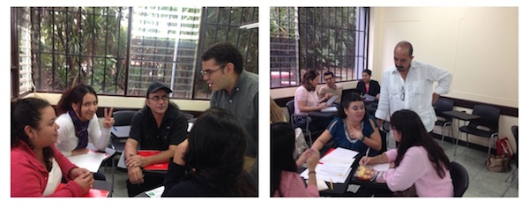
Taller de Incorporación de las TIC a la Escuela
Para identificar los saberes digitales de los estudiantes dependiendo la disciplina a la que pertenecen, hemos diseñado una metodología para la incorporación de las TIC al curriculum de la Universidad.
Una metodología para la incorporación de las TIC al curriculum de la Universidad http://www.uv.mx/personal/albramirez/files/2015/03/HdT3_taller.pdf

Slide 9
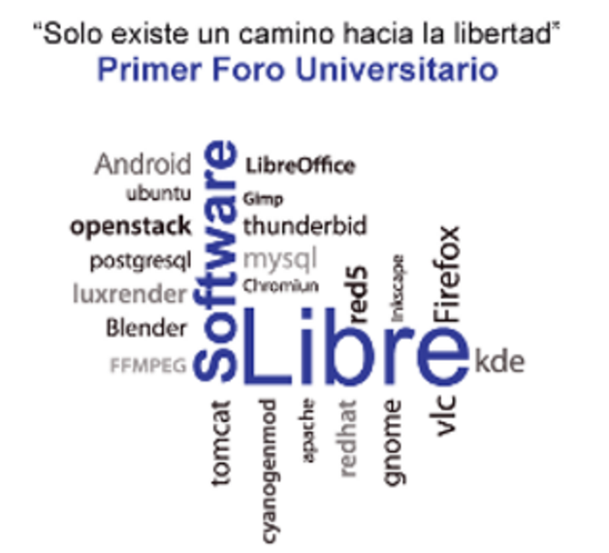
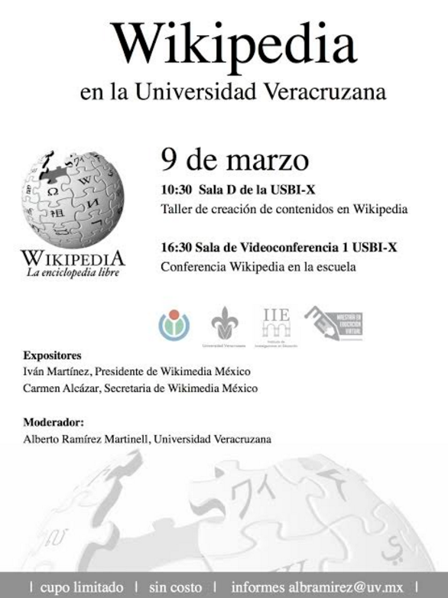
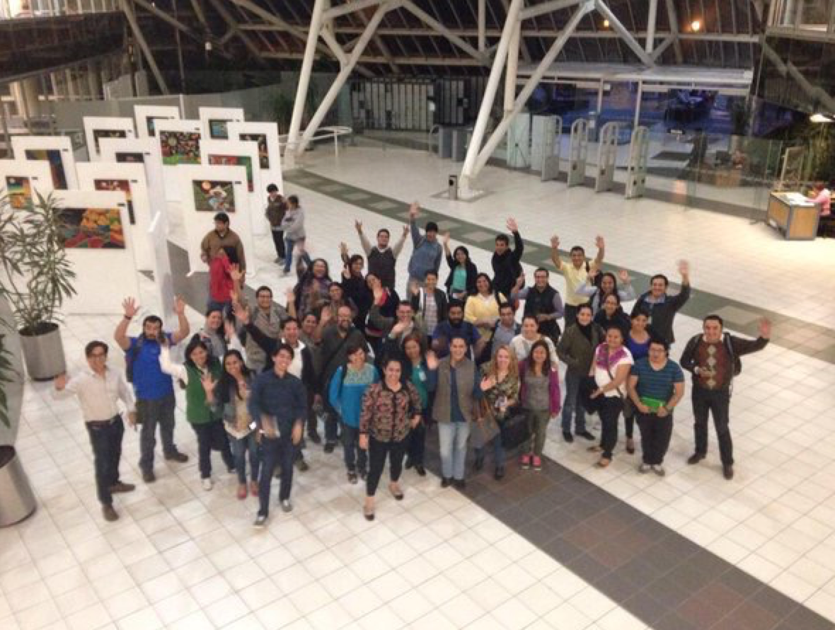
Conformación de comunidades
Hackatón (Bicitacora) https://github.com/categulario/Bicitacora/blob/master/xbapp/templates/xbapp/proyecto.html
Foro de Software Libre: https://www.uv.mx/veracruz/foro-software-libre/
Wikipedia UV: http://www.uv.mx/personal/albramirez/2015/03/17/wikipediaellauv/

Slide 10
Sociedad Civil
SocialTIC es una organización sin fines de lucro dedicada a la investigación, formación, acompañamiento y promoción de la tecnología de información y comunicación (TIC) para fines sociales. Sus principales áreas de acción son:
Activismo Digital para la Incidencia (Infoactivismo)
Seguridad y Privacidad Digital
Manejo y Visualización de Datos
http://socialtic.org/
@socialtic

Slide 11
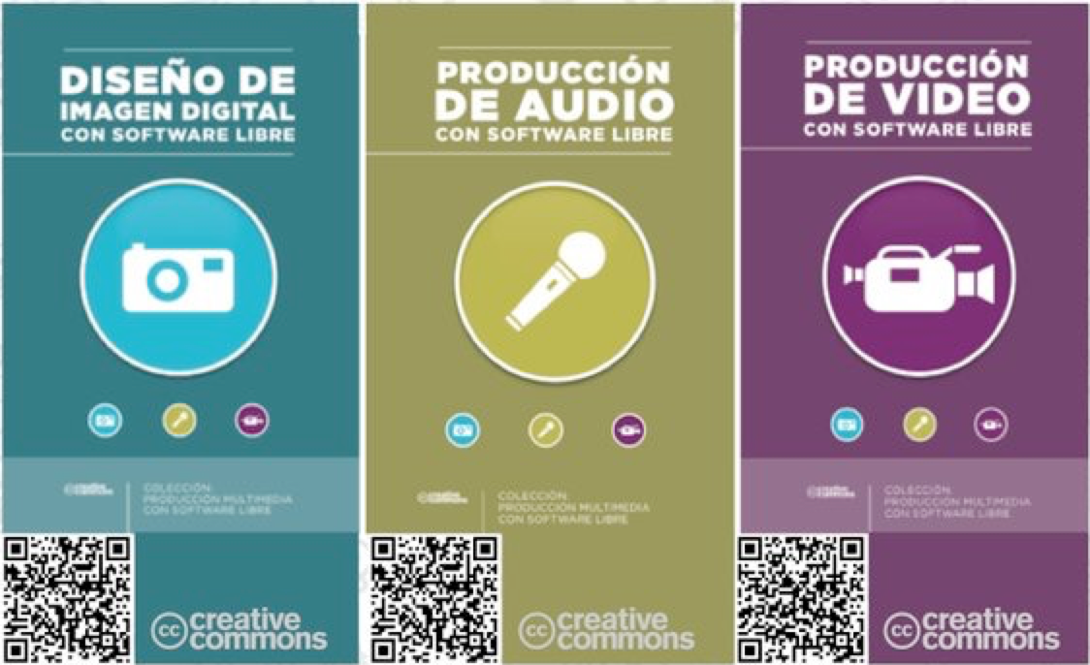
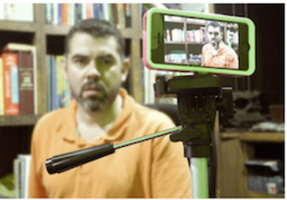
Producción Multimedia
Libros: http://www.uv.mx/personal/albramirez/2013/01/24/produccion_multimedia/
Recursos: http://www.uv.mx/personal/albramirez/2016/06/06/recursos/
Apps: http://www.uv.mx/personal/albramirez/2016/07/04/apps/
Videos: http://www.uv.mx/personal/albramirez/2016/10/25/videos_hdt/
Producción de video: http://www.uv.mx/personal/albramirez/2015/07/31/curso-de-video/

Slide 12
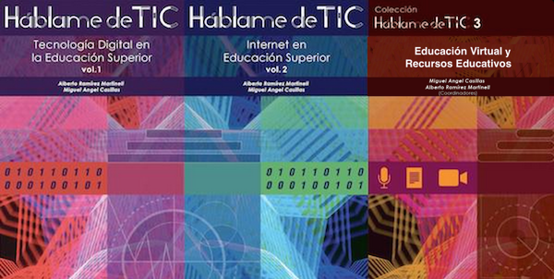
Proyectos Editoriales
Serie Háblame de TIC
@hablamedeTIC
http://www.uv.mx/blogs/brechadigital/hdt/
Génesis de las TIC en la UV
http://www.uv.mx/personal/albramirez/2015/10/31/librogenesisticuv2015/
https://youtu.be/6w1Wni1Lreg?list=PLMoMwkqPkBw2It2SbiTtIZGBUEcDQI4Jx

Slide 13
Docencia
Maestría en Educación Virtual (http://www.uv.mx/mev/)
Experiencia Educativa Introducción a la Tecnología Educativa (AFEL - Virtual)
Experiencia Educativa de Saberes Digitales de los Universitarios (AFBG – 2017)

Slide 14
Red Temática de Literacidad Digital en la Universidad

Slide 15
Proyectos futuros
Profesores Universitarios y Blogs
Índice de reputación digital de los profesores universitarios
Big Data en el área de Humanidades

Slide 16
Computación aplicada a la educación: Proyectos de investigación y desarrollo
Dr. Alberto Ramírez Martinell
albramirez@uv.mx
@armartinell
V Foro de Divulgación Científica en Ciencias de la Computación
Universidad Octubre, 2016

